Slide 1
これは なにかな？
Notes:
これは何かな？

Slide 2
Notes:
これは、何かな。
＜少し待つ。＞
そうだね。鉛筆だね。
みんなは、勉強するときに使ってるかな。

Slide 3
Notes:
これは、何かな。
＜少し待つ。＞
そう。コップだね。
お水やジュースを飲んだりするときに使うね。

Slide 4
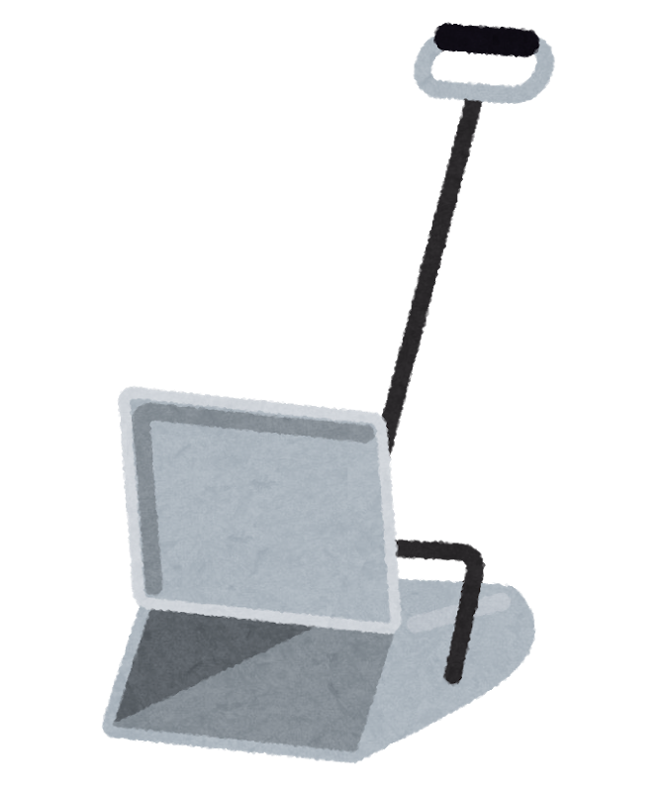
Notes:
これは、何か分かるかな。
＜少し待つ。＞
そう。ちりとりだよ。
お掃除のときに、ほうきと一緒に使うよね。
いろんな形のものがあるよ。

Slide 5
Notes:
これは、何かな。
＜少し待つ。＞
そうだね。時計だね。
この時計は、何時を指しているかな。

Slide 6
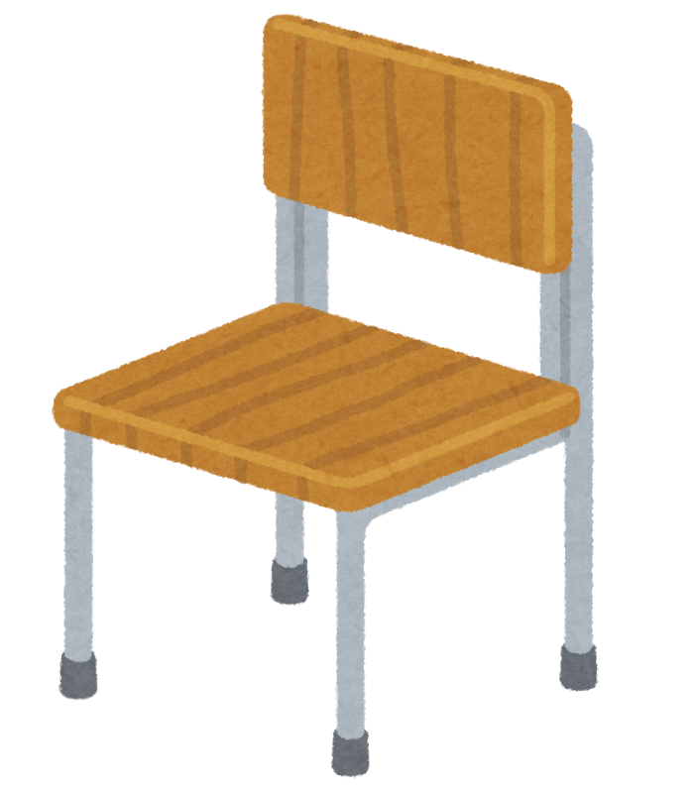
Notes:
これは、何かな。
＜少し待つ。＞
そう。みんなが使っている椅子だよ。

Slide 7
Notes:
これは、何かな。
＜少し待つ。＞
そうそう。ハサミだよ。
工作のときに使うよ。
みんなは、真っすぐ紙を切ることができるかな。

Slide 8
Notes:
これは、何かな。
＜少し待つ。＞
みんながよく使っている消しゴムだよ。

Slide 9
Notes:
これは、何か分かるかな。
＜少し待つ。＞
そうだね。バケツだよ。
お掃除のときに、水を入れて運んだり、雑巾を絞ったりしているかな。

Slide 10
これは なにを している ところかな？
Notes:
これは何をしているところかな？

Slide 11
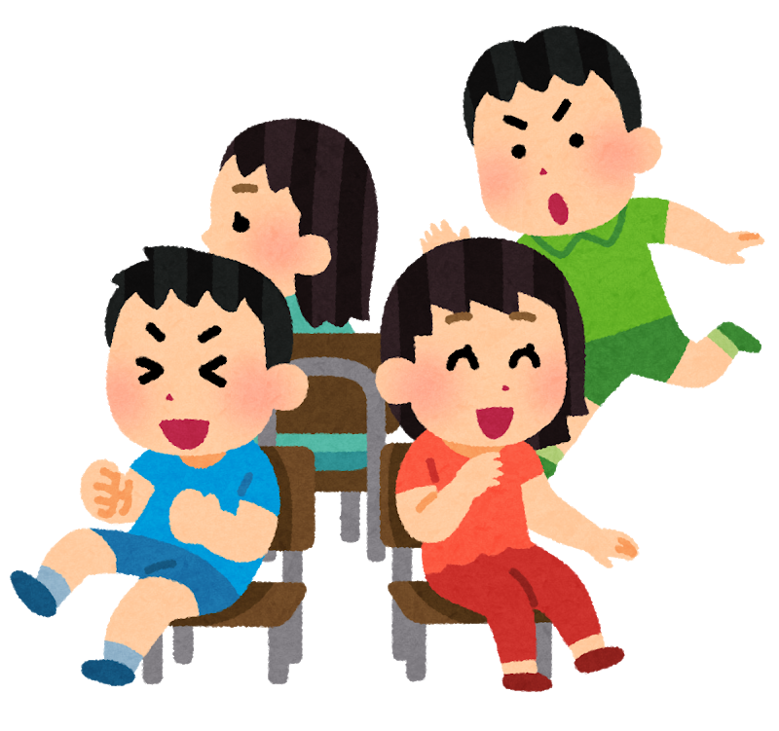
Notes:
これは、何をしているところかな。
＜少し待つ。＞
そうだね。みんなでゲームをして遊んでいるね。
これは、椅子取りゲームをしているところだよ。

Slide 12
Notes:
これは、何をしているところかな。
＜少し待つ。＞
そうだね。仲良く歌っているね。
どんな歌を歌っているんだろうね。

Slide 13
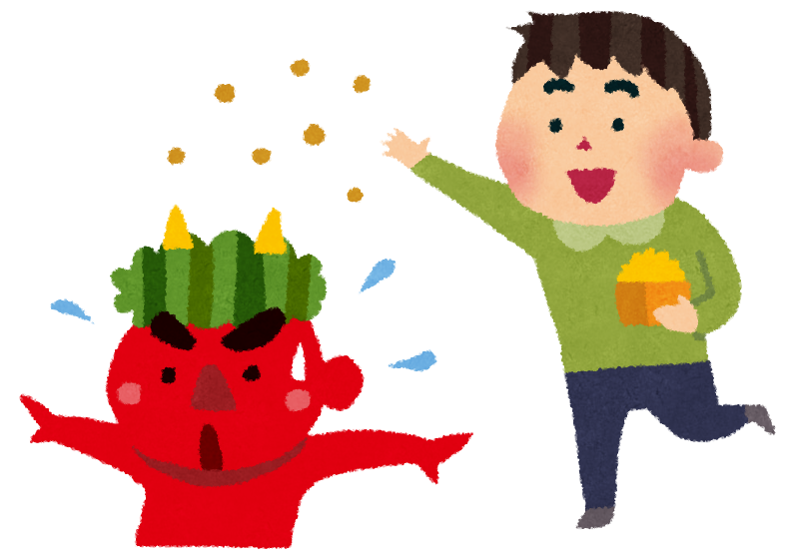
Notes:
これは、何をしているところかな。
＜少し待つ。＞
節分と言って、「鬼は外、福は内」と言いながら、豆を鬼にぶつけているよ。

Slide 14
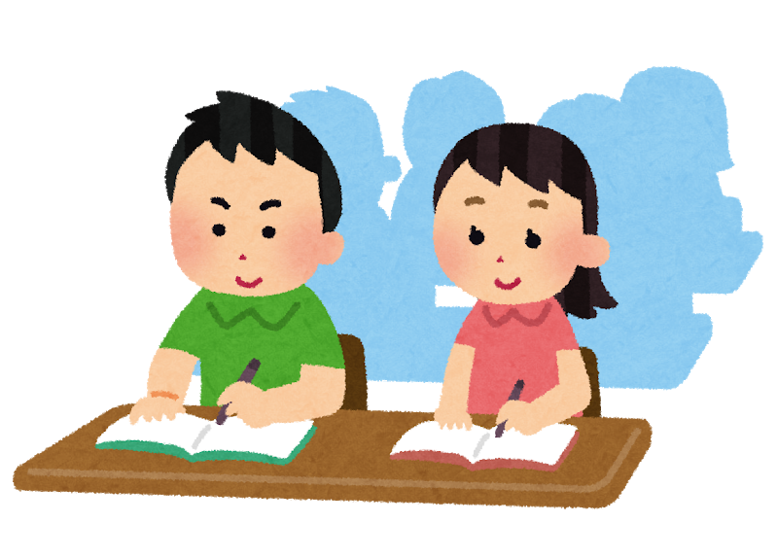
Notes:
これは、何をしているところかな。
＜少し待つ。＞
そうそう。勉強しているところだね。
みんなも学校で勉強しているかな。

Slide 15
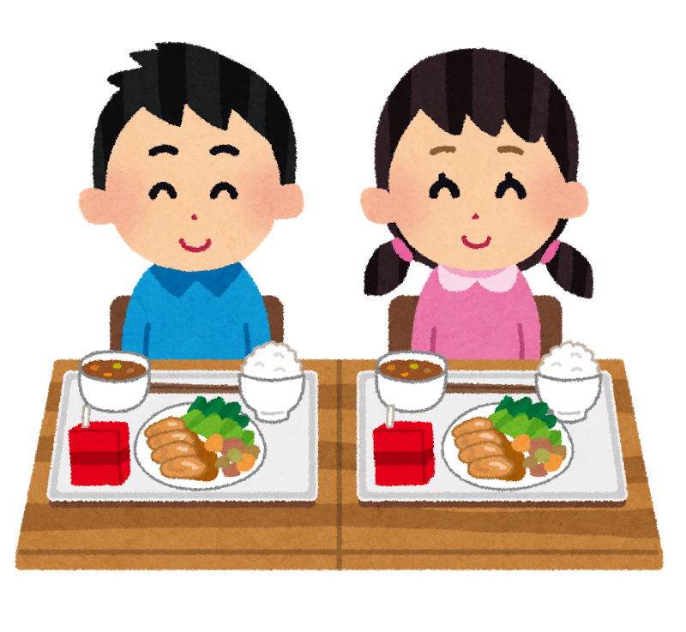
Notes:
これは、何をしているところかな。
＜少し待つ。＞
そう。給食を食べるところだね。
豪華な給食、おいしそうだね。

Slide 16
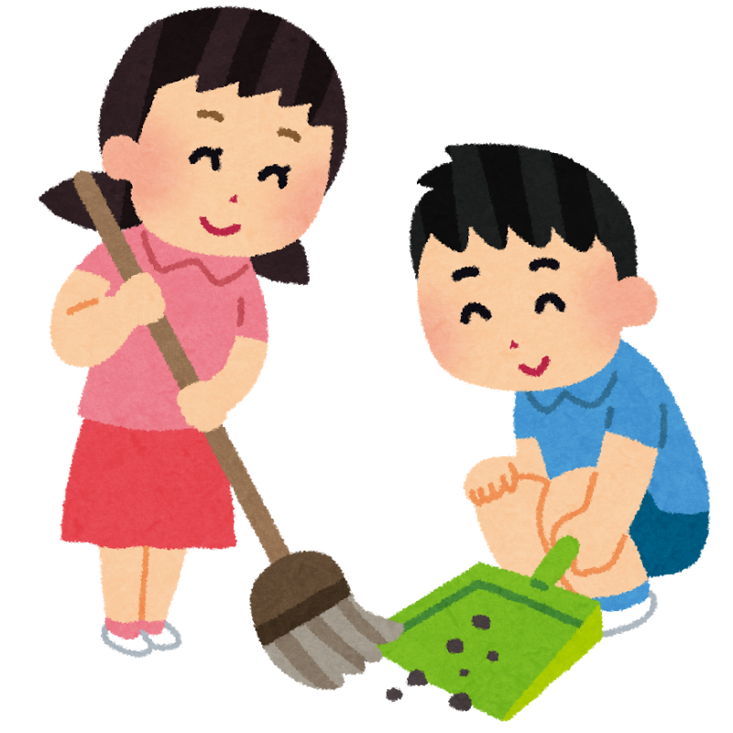
Notes:
これは、何をしているところかな。
＜少し待つ。＞
そう。お掃除をしているね。
ちり取りは、さっきと少し形が違うでしょ。

Slide 17
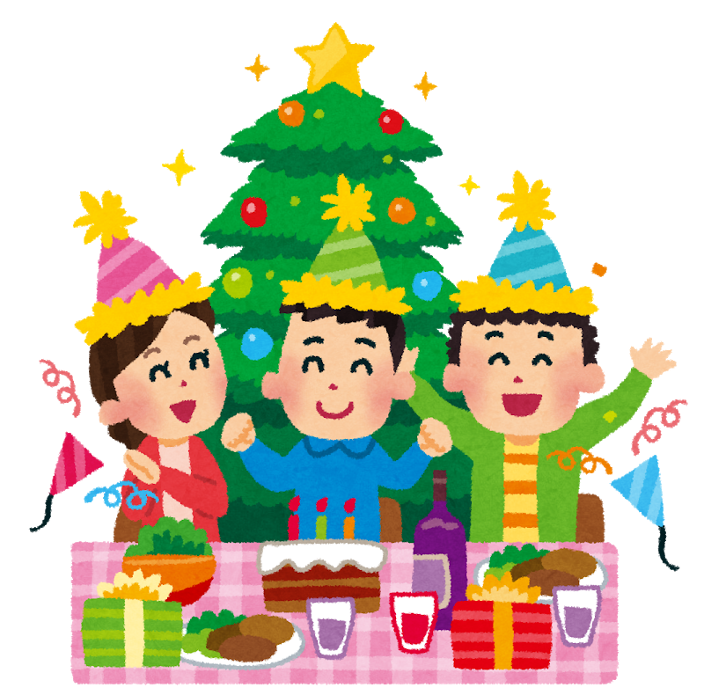
Notes:
これは、何をしているところか分かるかな。
＜少し待つ。＞
そうそう。一年の中で、みんなが楽しみにしているクリスマスだね。

Slide 18
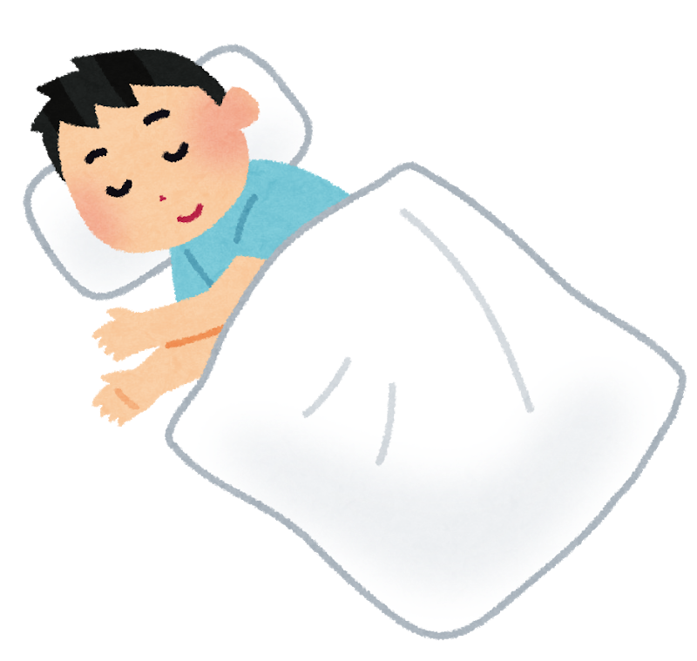
Notes:
これは、何をしているところかな。
＜少し待つ。＞
そうだね。寝ているところだね。
とっても気持ちよさそうに寝ているね。

